Slide 1


PHÒNG GIÁO DỤC VÀ ĐÀO TẠO QUẬN LONG BIÊN TRƯỜNG MẦM NON HOA SỮA
GIÁO ÁN PHÁT TRIỂN THẨM MỸ
Đề tài: DH: Bạn có biết tên tôi
NH: Những em bé ngoan
Giáo viên : Thái Thị Thu Huyền
Nguyễn Thị Kiều Oanh Lứa tuổi :3 – 4 tuổi
Năm học 2020 - 2021

Slide 2

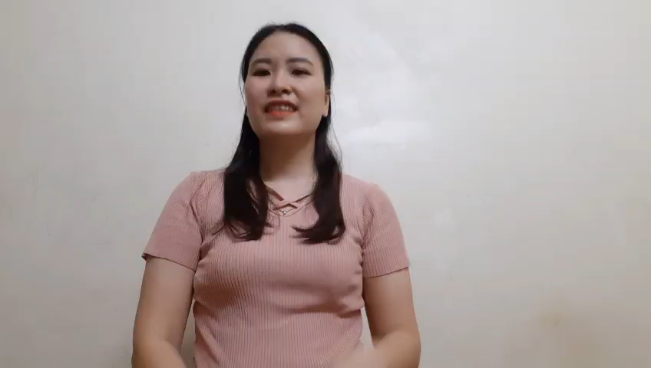

Slide 3

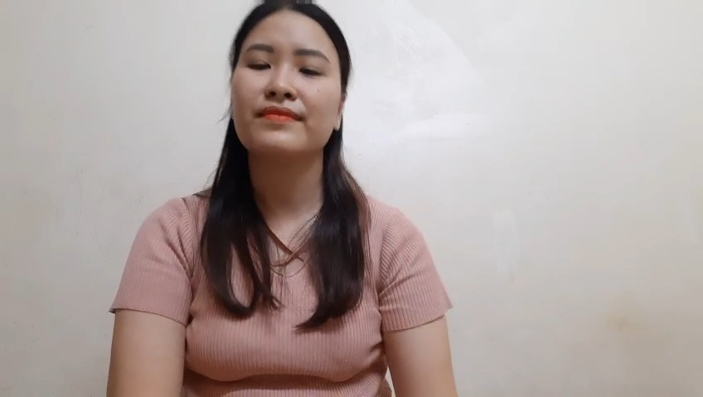

Slide 4



Slide 5

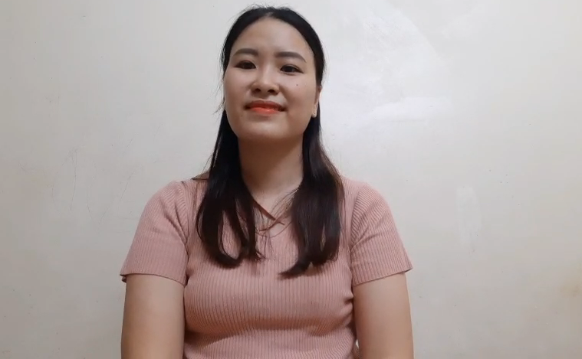

Slide 6


Slide 7
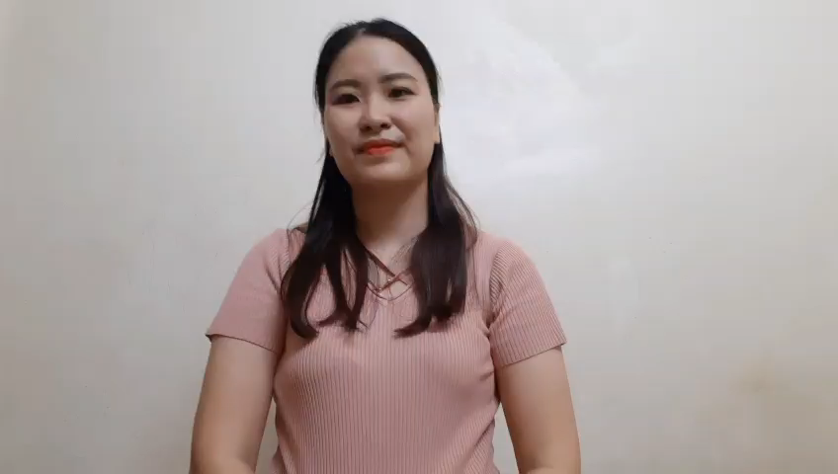

Slide 8
